Slide 1

Казаки Донского края — защитники Родины

Slide 2
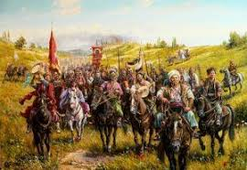
Эпоха первая: До революции

Slide 3
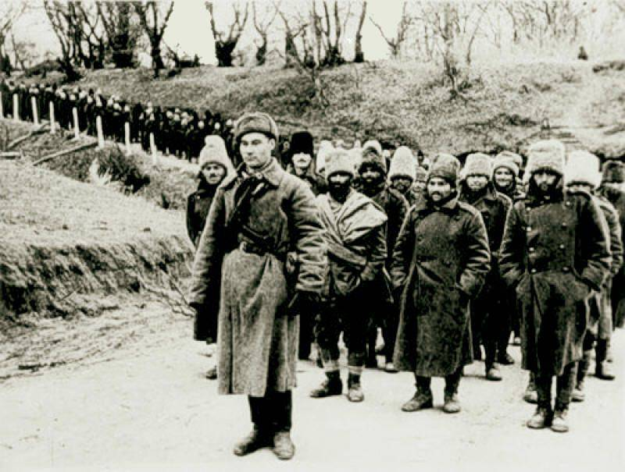
Эпоха вторая:
Великая Отечественная война

Slide 4
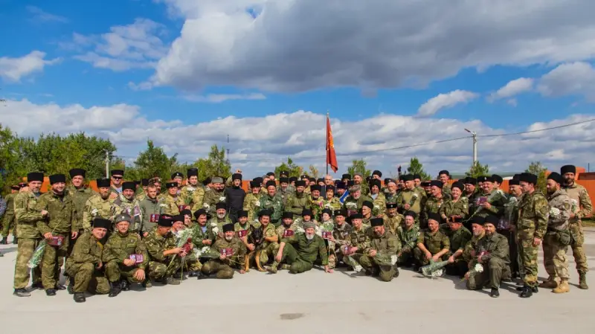
Эпоха третья:
Специальная военная операция

Slide 5
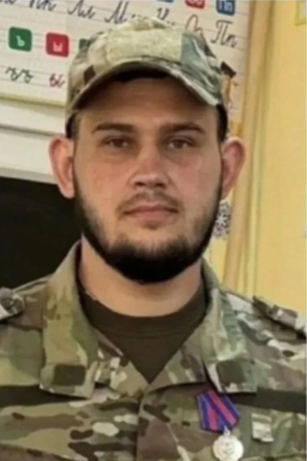
Герой Отечества
Роман Валерьевич Матыченко
Младший вахмистр Станичного казачьего общества «Большекрепинское»
Участник специальной военной операции

Slide 6
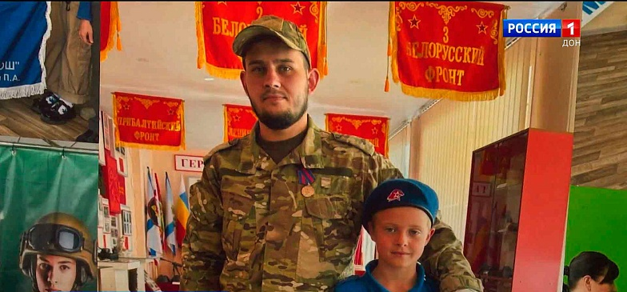
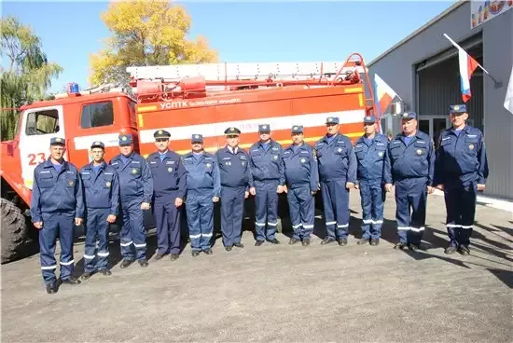
Жизнь, посвящённая служению
Родился 10 сентября 1996 года в слободе Большекрепинской
Выпускник Большекрепинской школы
Многодетный отец, примерный семьянин
Профессия: пожарный, начальник караула пожарной части №234
«Порядочный человек с сильным характером и добрым сердцем»

Slide 7
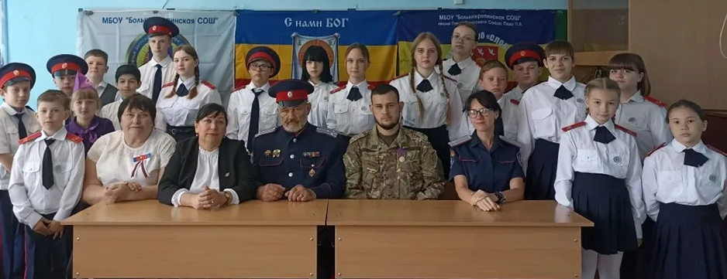
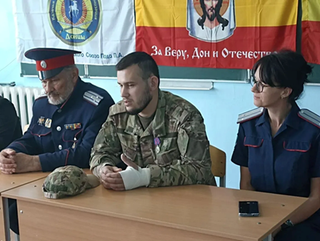
Сын Дона
Младший вахмистр СКО «Большекрепинское»
Активный участник общественной жизни
Проводил уроки мужества для воспитанников КДМО «Донцы» и участников казачьего клуба «Слобода»
Для казаков Родионово-Несветайского юрта — пример чести и служения

Slide 8
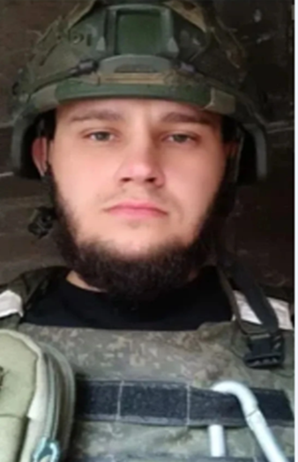
Вызов времени
Призван в 2022 году в рамках частичной мобилизации
Штурмовик 150-й мотострелковой дивизии
Позывной: «Интеллигент»
Участвовал в боевых задачах на передовой

Slide 9
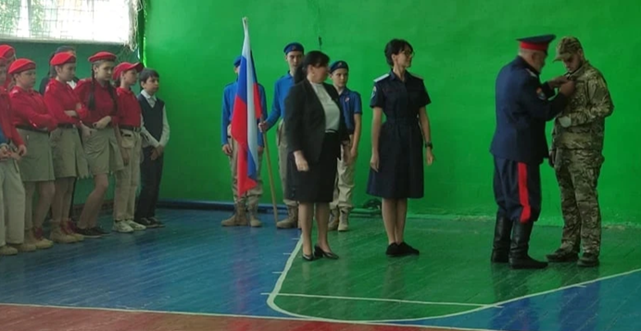
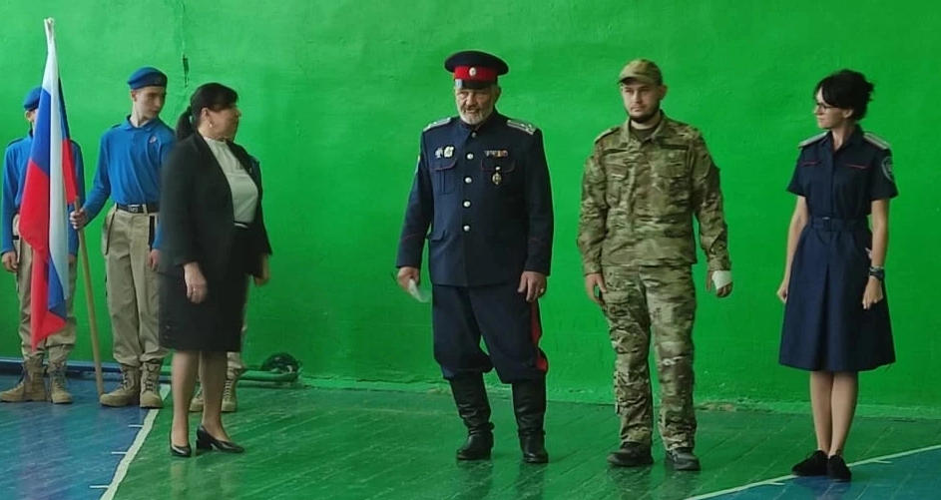
Мужество до конца
В 2024 году дважды ранен при выполнении боевого задания:
• Повреждение лёгкого
• Перебита рука
• Травма челюсти
Несмотря на боль, сделал себе укол обезболивающего и добрался до своих
Пример невероятной стойкости и самоотверженности

Slide 10
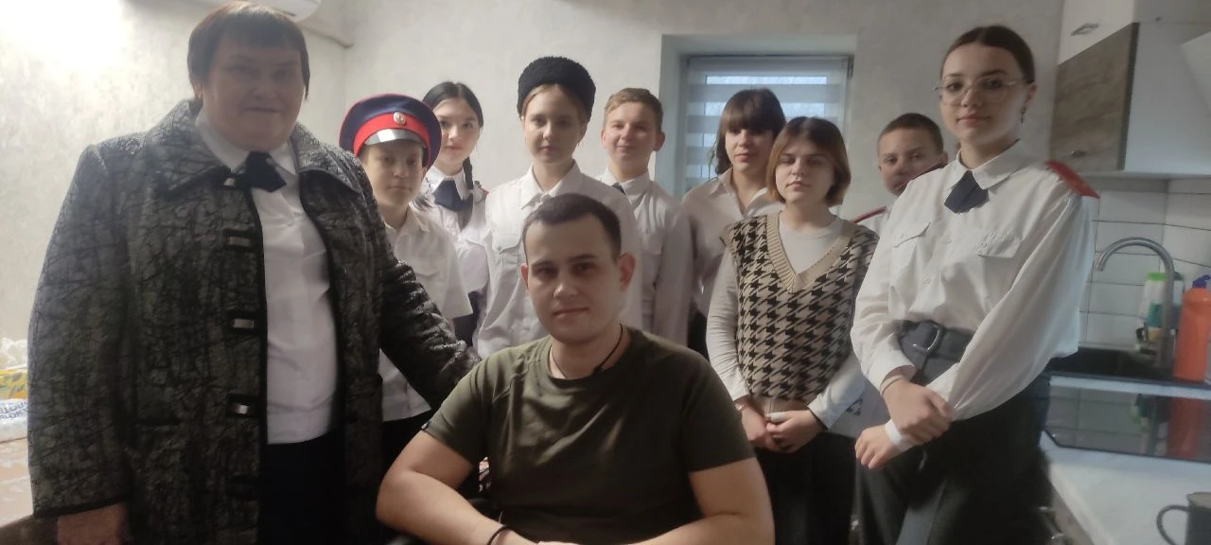
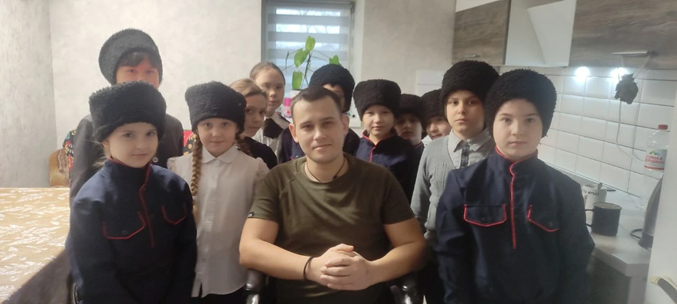
Связь с родной землёй
Во время реабилитации его навещали ученики
Эти встречи стали символом благодарности и единства поколений.

Slide 11
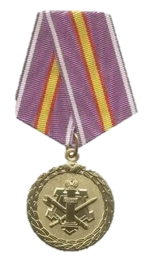


Слава и память
Награждён медалями ВКО «Всевеликое войско Донское»:
«За усердие в службе»
«Участник специальной военной операции»
Орденом Мужества (посмертно)
Его имя навсегда останется в истории станицы, школы и казачьего юрта.

Slide 12

Он погиб, выполняя свой воинский долг
Роман Валерьевич Матыченко —сын Дона,
защитник Родины,
герой нашего времени.
Слава героям! Память жива!

